Slide 1
Підсумки атестації педагогічних та науково-педагогічних працівників Коледжу в 2019-2020 н. р.
Засідання методичної ради від 21.05.2020 р.

Slide 2
Атестація педагогічних працівників
Атестація педагогічних працівників — це система заходів, спрямованих на всебічне та комплексне оцінювання педагогічної діяльності педагогічних та науково-педагогічних працівників.
Атестація може бути черговою або позачерговою.
Чергова атестація проходить не менше одного разу на п’ять років.
За результатами атестації визначається відповідність педагогічного працівника займаній посаді, присвоюються кваліфікаційні категорії, педагогічні звання.
Умовою атестації педагогічних працівників є обов’язкове проходження підвищення кваліфікації на засадах вільного вибору форм навчання, програм і навчальних закладів.

Slide 3
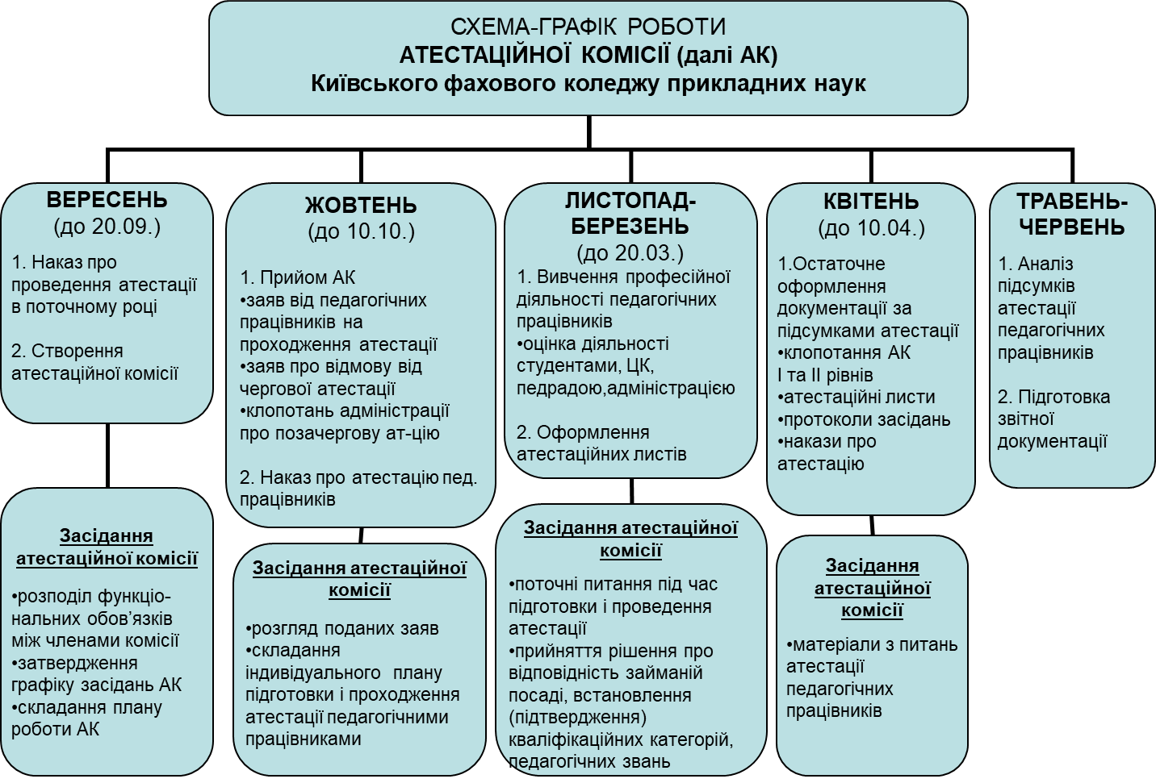

Slide 4
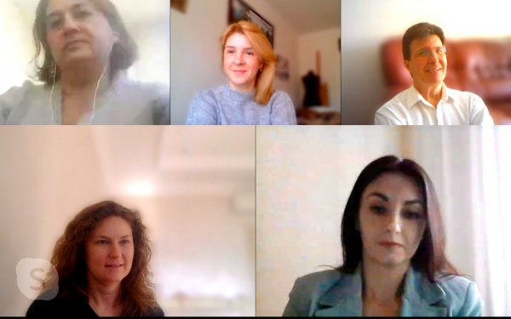
Засідання відбувалися 2 та 3 квітня 2020 року у форматі Скайп-конференцій з дотриманням усіх атестаційних процедур
Було розглянуто 15 справ педагогічних та науково-педагогічних працівників, які в електронному вигляді були надіслані всім членам Атестаційної комісії

Slide 5
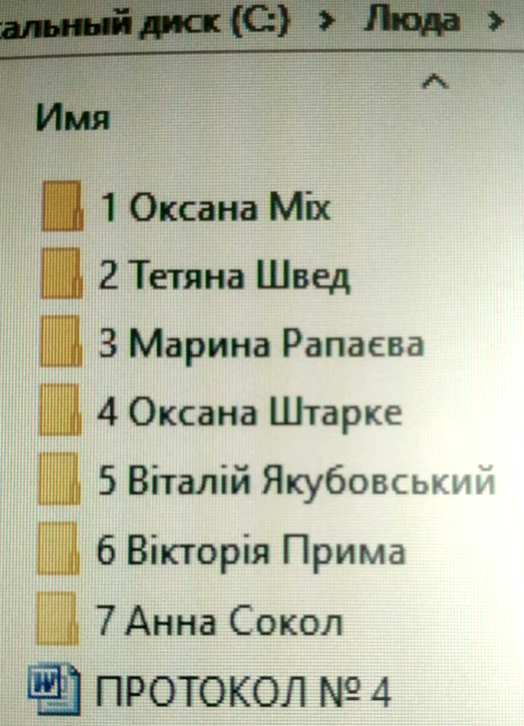
Зміст атестаційної справи
Характеристика
Атестаційний лист
Документи про освіту
Документи про підвищення кваліфікації
Методична розробка
Звіт педагогічного працівника за останні 5 років
Презентація-звіт
Анкети студентів

Slide 6
Результати атестації педагогічних та науково-педагогічних працівників у 2019-2020 н.р.
Відповідає раніше присвоєній кваліфікаційній категорії «спеціаліст вищої категорії» та педагогічному званню «викладач-методист»
Відповідає раніше присвоєній кваліфікаційній категорії «спеціаліст вищої категорії»
Патлашенко Ольга Андріївна, викладач спеціальних дисциплін
Ткаченко Ірина Петрівна, викладач інформатики
Лебединська Олена Валеріївна, викладач математики
Безсмертна Людмила Леонідівна, викладач суспільних дисциплін

Slide 7
Результати атестації педагогічних та науково-педагогічних працівників у 2019-2020 н.р.
Відповідає раніше присвоєній кваліфікаційній категорії «спеціаліст вищої категорії» та присвоїти педагогічне звання «викладач-методист»
Присвоїти кваліфікаційну категорію «спеціаліст вищої категорії»
Міх Оксані Михайлівні, викладачу економічних дисциплін
Штарке Оксані Віталіївні, викладачу суспільних дисциплін
Рапаєвій Марині Володимирівні, викладачу суспільних дисциплін
Швед Тетяні Миколаївні, викладачу фізики та астрономії
Якубовському Віталію Ігоровичу, викладачу суспільних дисциплін
Сокол Анні Володимирівні, викладачу іноземної мови
Примі Вікторії Петрівні, викладачу української мови та літератури

Slide 8
Результати атестації педагогічних та науково-педагогічних працівників у 2019-2020 н.р.
Присвоїти кваліфікаційну категорію «спеціаліст першої категорії»
Присвоїти кваліфікаційну категорію «спеціаліст другої категорії»
Сергієнку Андрію Дмитровичу, викладачу математики
Бондар Юлії Володимирівні, викладачу української мови та літератури,
Васюк Олені Іванівні, викладачу економічних дисциплін
Встановити 13 тарифний розряд майстра виробничого навчання
Гончаренку Богдану Олександровичу, майстру виробничого навчання

Slide 9
Орієнтовний перелік педагогічних та науково-педагогічних працівників, які атестуються в 2020-2021 н.р.
Щербань Ю.Ю.
Вуштей О.А.
Мазурок О.О.
Чорногор Н.М.
Шопоняк Л.М.
Шевченко О.М.
Семенець І.П.
Мацкевич Н.М.
Муртазаєв І.А.
Фадєева Н.М.
Сколотова І. І.
Терещенко О.Д.
Милокост О.В.
Шагаєва І.В.
Мостіпан О.М.
Олейніч А.В.
Андрійченко Н.К.
Івашкевич Т.М.

Slide 10
ДЯКУЮ ЗА УВАГУ

